Slide 1




CHÀO MỪNG CÁC EM
ĐẾN VỚI TIẾT HỌC HÔM NAY!

Slide 2
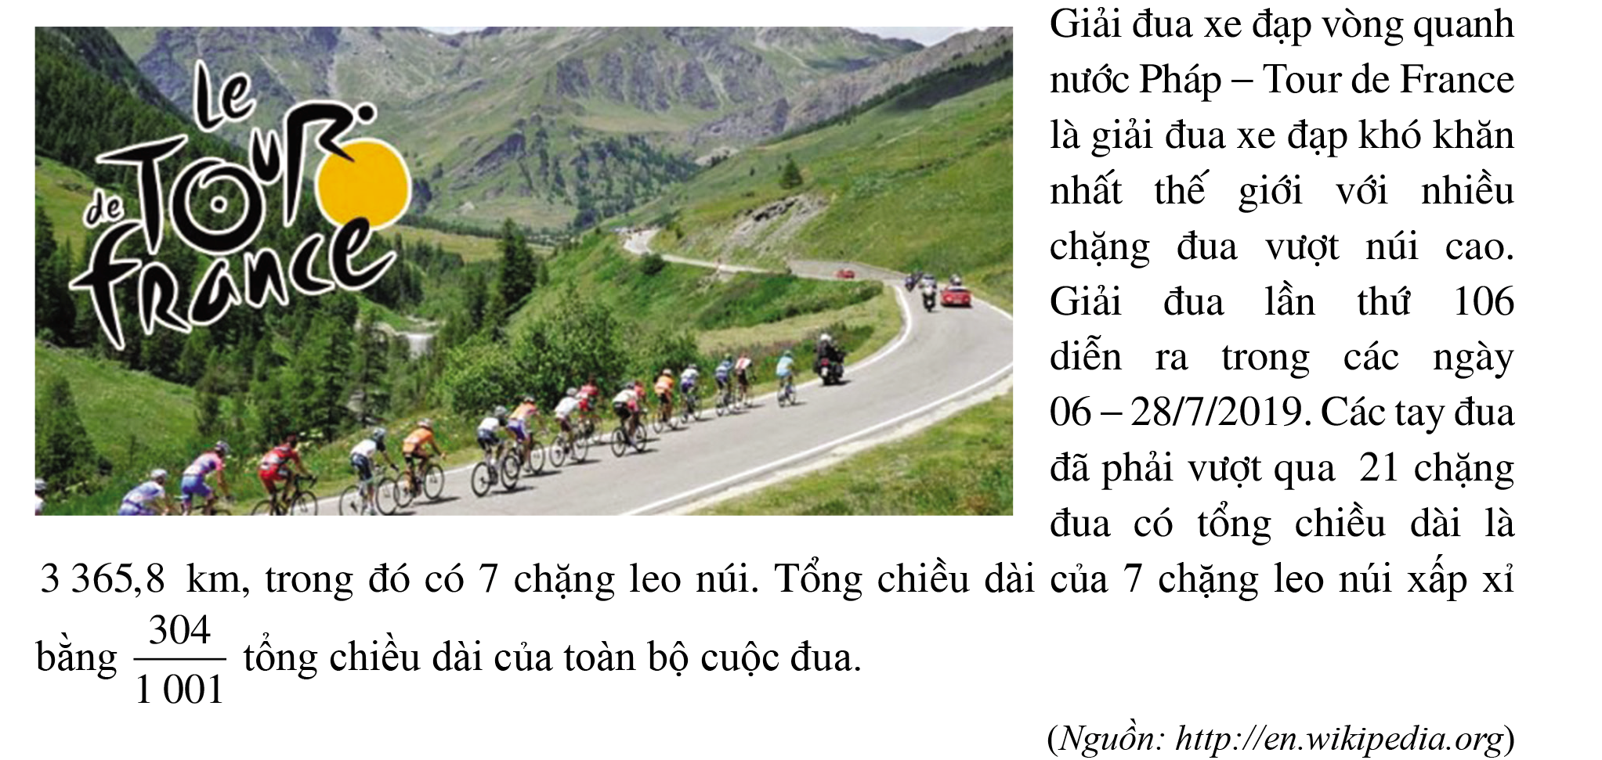

KHỞI ĐỘNG

Slide 3
TiếT 123 - BÀI 10:
HAI BÀI TOÁN VỀ PHÂN SỐ ( Tiết 1)

Slide 4
NỘI DUNG BÀI HỌC
I. Tìm giá trị phân số của một số cho trước
II. Tìm một số biết giá trị một phân số của số đó

Slide 5
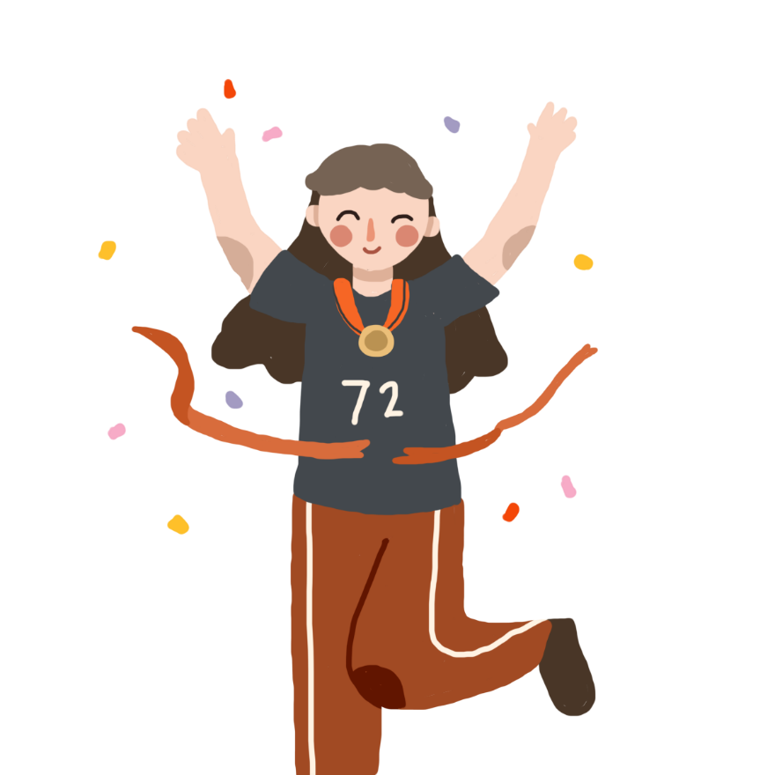
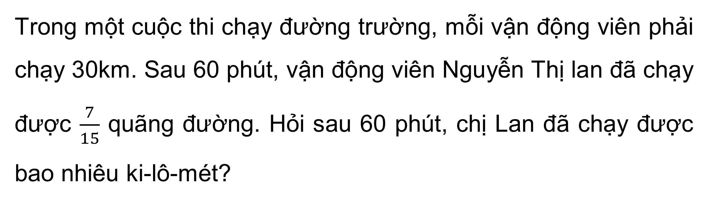
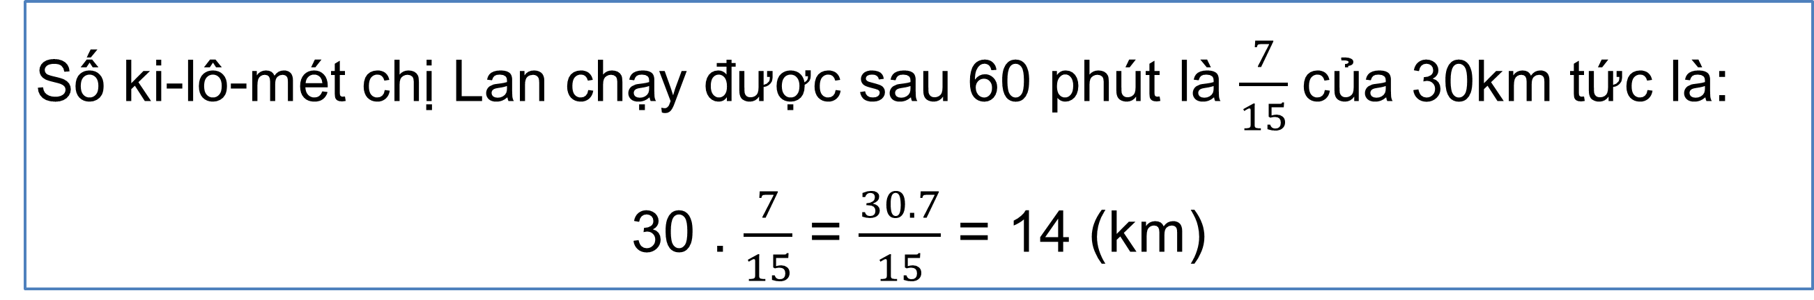
I. Tìm giá trị phân số của một số cho trước
HĐ1
Trong một cuộc thi chạy đường trường, mỗi vận động viên phải chạy 30km. Sau 60 phút, vận động viên Nguyễn Thị lan đã chạy được $\frac{7}{15}$ quãng đường. Hỏi sau 60 phút, chị Lan đã chạy được bao nhiêu ki-lô-mét?
Giải
Số ki-lô-mét chị Lan chạy được sau 60 phút là $\frac{7}{15}$của 30km tức là:
30 . $\frac{7}{15}$ = $\frac{30.7}{15}$ = 14 (km)

Slide 6

KẾT LUẬN
Muốn tìm giá trị $\frac{m}{n}$ của số a cho trước, ta tính a . $\frac{m}{n}$ (m ∈ N, n ∈ N*).
Giá trị m% của số a là giá trị phân số $\frac{m}{100}$ của số a.
Muốn tìm giá trị m% của số a cho trước, ta tính a . $\frac{m}{100}$ (m ∈ N* )

Slide 7
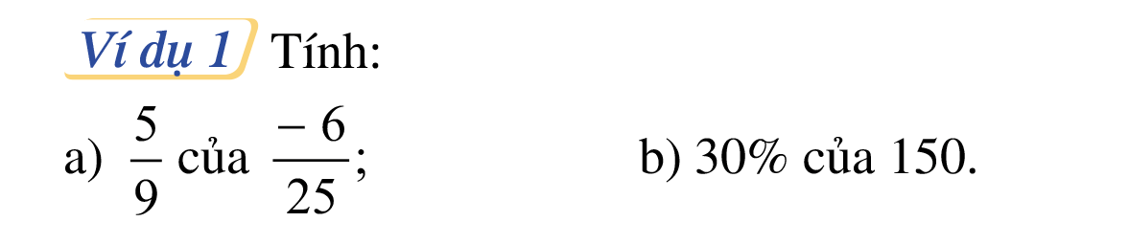
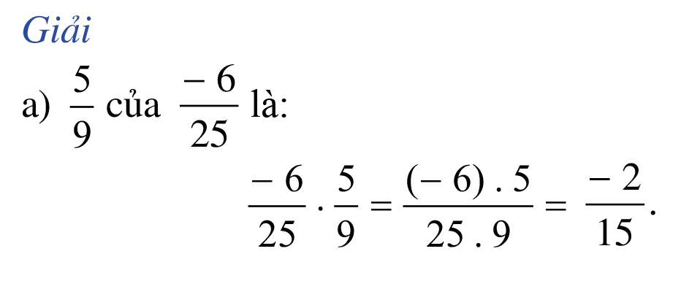
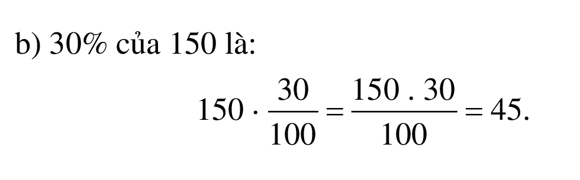

Slide 8

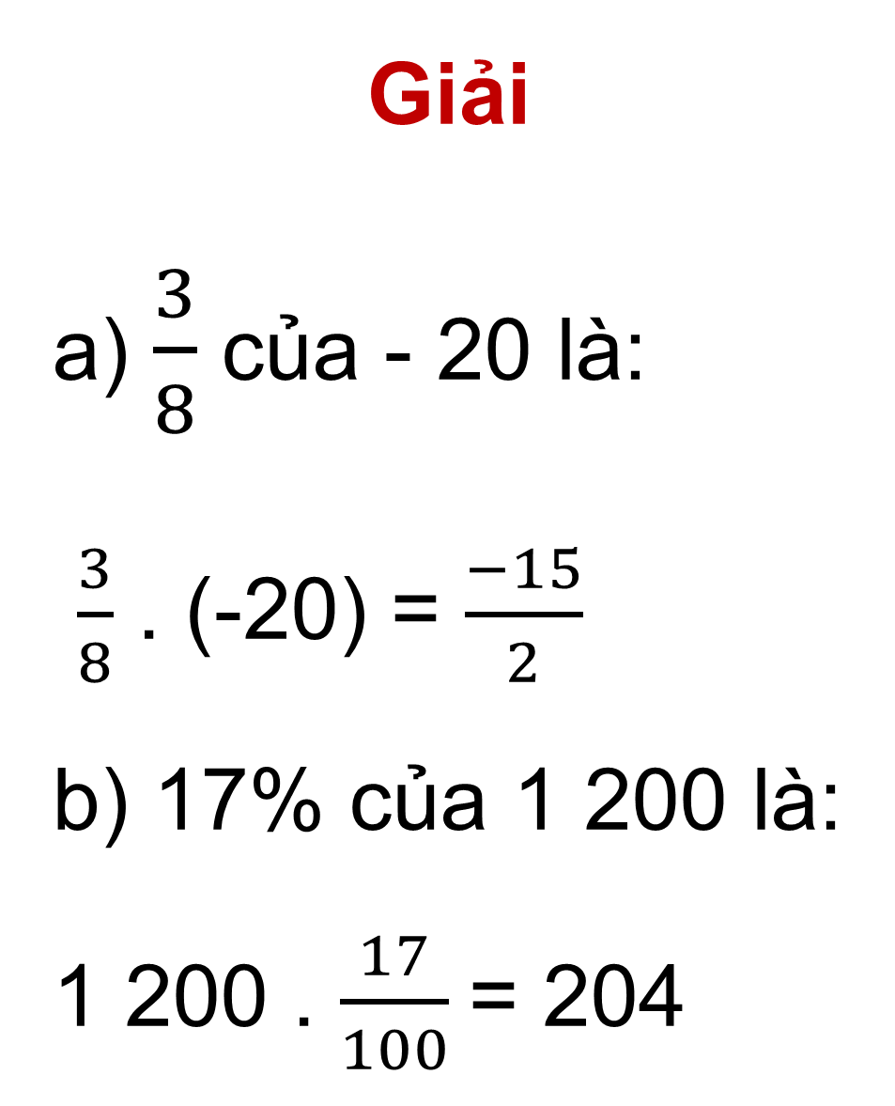
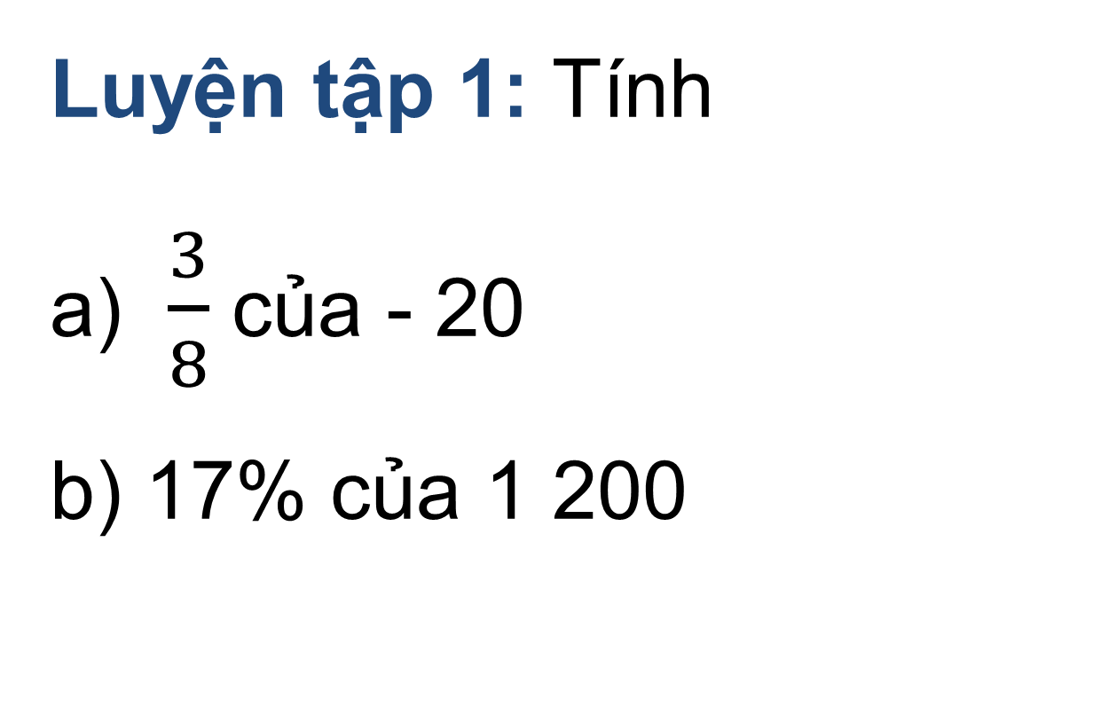
Giải
a) $\frac{3}{8}$ của - 20 là:
$\frac{3}{8}$ . (-20) = $\frac{−15}{2}$
b) 17% của 1 200 là:
1 200 . $\frac{17}{100}$= 204
Luyện tập 1: Tính
a) $\frac{3}{8}$ của - 20
b) 17% của 1 200

Slide 9
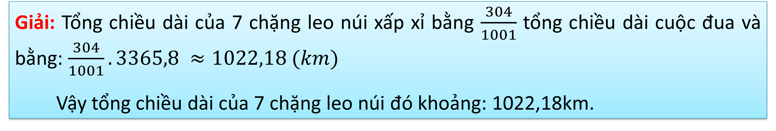
KHỞI ĐỘNG
Giải: Tổng chiều dài của 7 chặng leo núi xấp xỉ bằng $\frac{304}{1001}$ tổng chiều dài cuộc đua và bằng: $\frac{304}{1001}.3365,8 ≈1022,18 (km)$
Vậy tổng chiều dài của 7 chặng leo núi đó khoảng: 1022,18km.

Slide 10
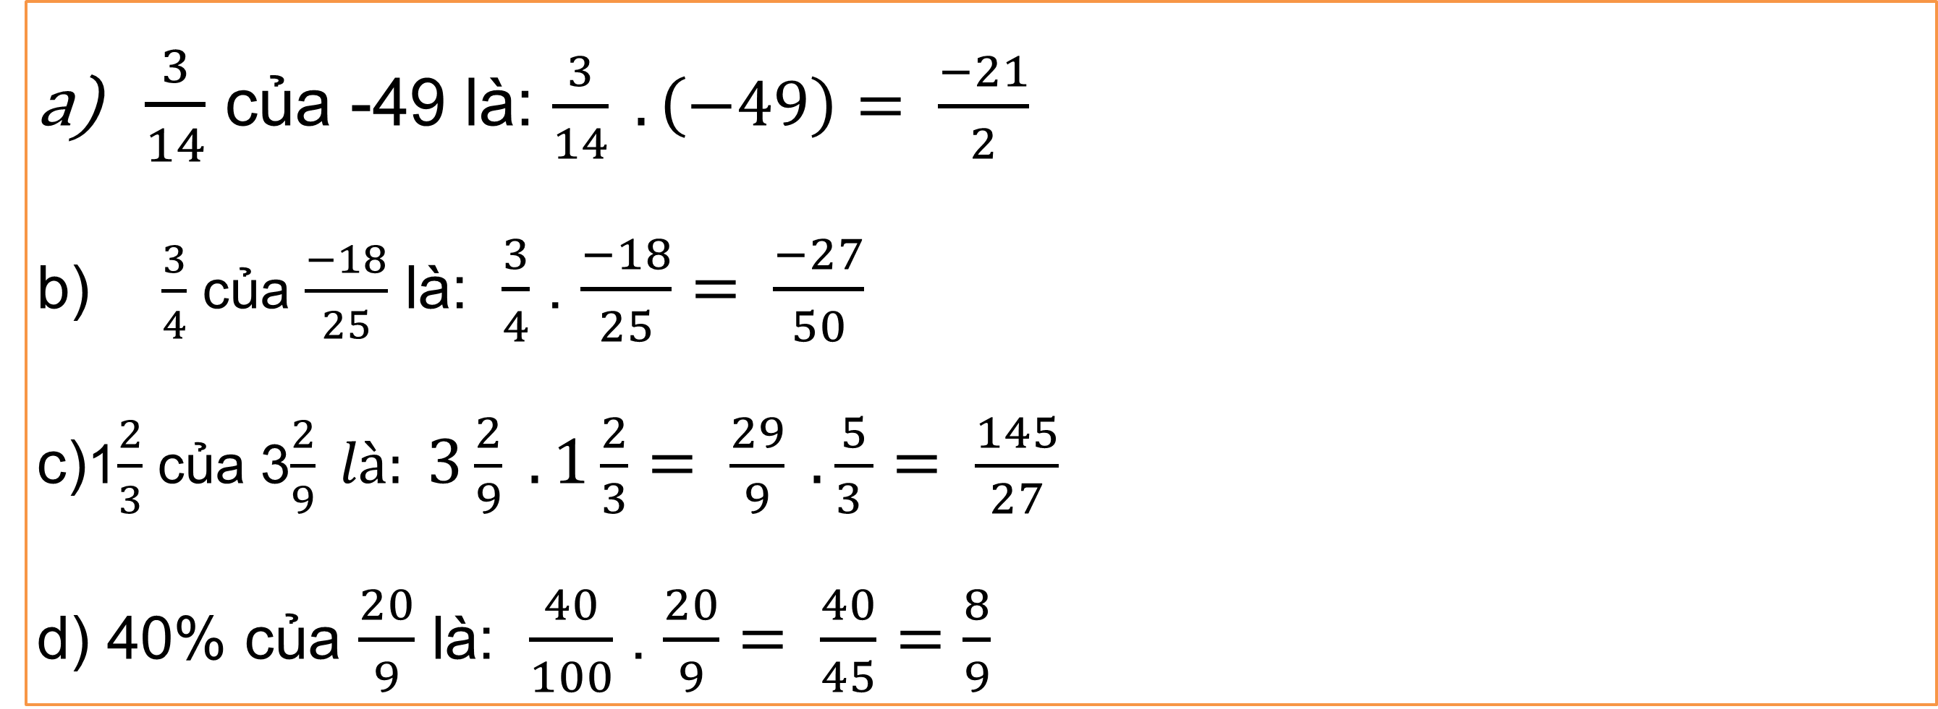
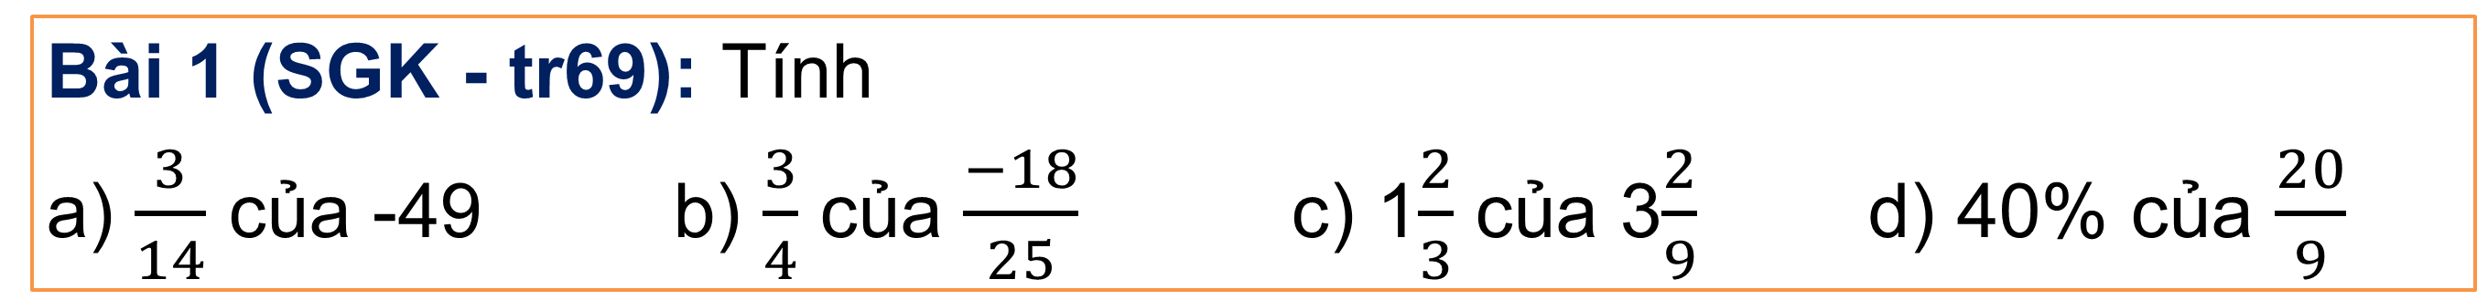
LUYỆN TẬP
Bài 1 (SGK - tr69): Tính
a) $\frac{3}{14}$ của -49 b) $\frac{3}{4}$ của $\frac{−18}{25}$ c) 1$\frac{2}{3}$ của 3$\frac{2}{9}$ d) 40% của $\frac{20}{9}$
Giải
$\frac{3}{14}$ của -49 là: $\frac{3}{14} .\left(−49\right)= \frac{−21}{2}$
$\frac{3}{4}$ của $\frac{−18}{25}$ là: $\frac{3}{4}$ . $\frac{−18}{25}= \frac{−27}{50}$
c)1$\frac{2}{3}$ của 3$\frac{2}{9} là: 3\frac{2}{9} . 1\frac{2}{3}= \frac{29}{9} . \frac{5}{3 }= \frac{145}{27}$
d) 40% của $\frac{20}{9}$ là: $\frac{40}{100}$ . $\frac{20}{9}= \frac{40}{45}=\frac{8}{9}$

Slide 11
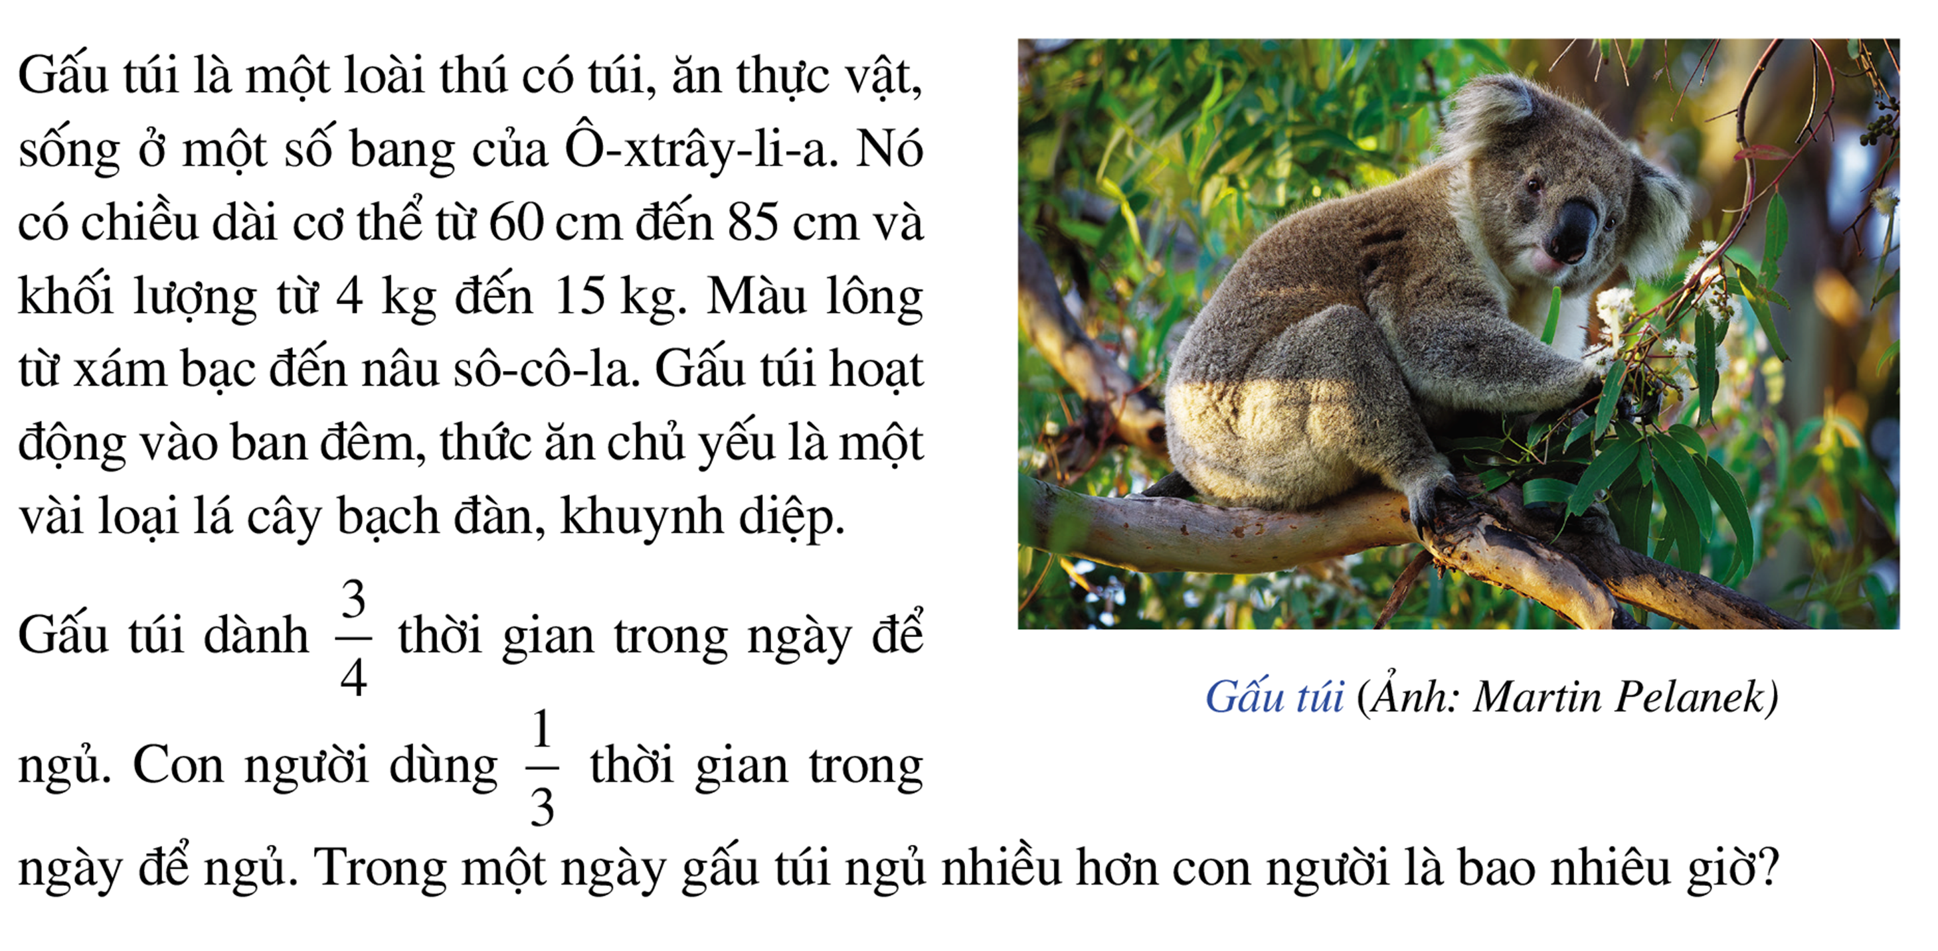
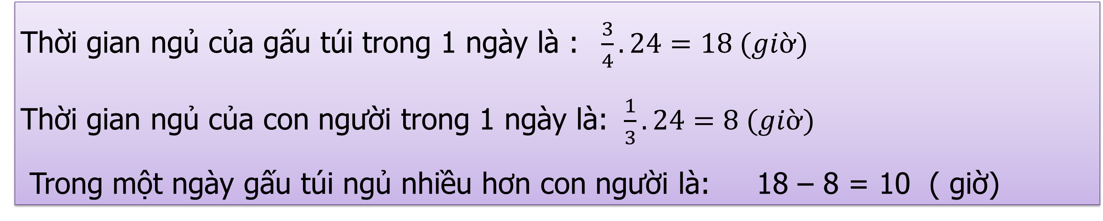
Bài 4 (SGK – tr70)
Giải:
Thời gian ngủ của gấu túi trong 1 ngày là : $\frac{3}{4}.24=18 (giờ)$
Thời gian ngủ của con người trong 1 ngày là: $\frac{1}{3}.24=8 (giờ)$
Trong một ngày gấu túi ngủ nhiều hơn con người là: 18 – 8 = 10 ( giờ)

Slide 12
Giải:

Slide 13
HƯỚNG DẪN VỀ NHÀ
01
02
03
Ôn lại những kiến thức đã học trong bài
Hoàn thành bài tập 105, 106, 110 SBT/57
Chuẩn bị bài
“II - Tìm một số biết giá trị phân số của số đó.”

Slide 14

HẸN GẶP LẠI CÁC EM TRONG TIẾT HỌC SAU!

Slide 15
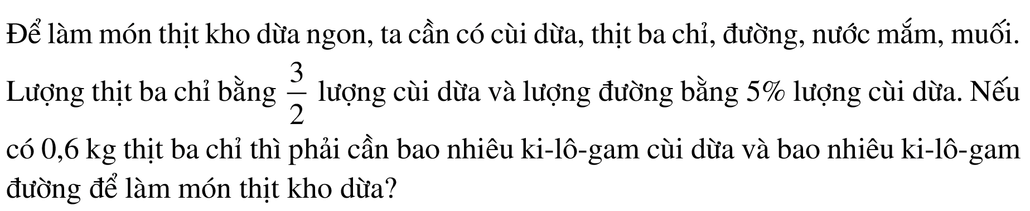

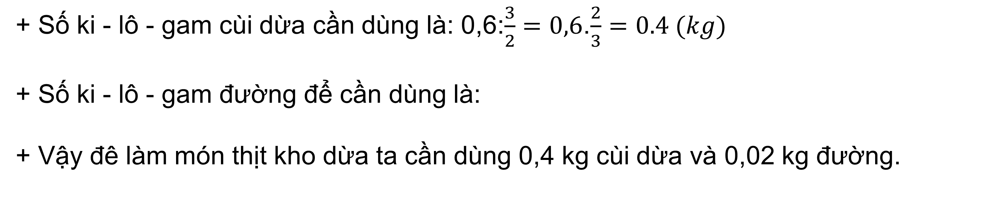
Bài 8 (SGK – tr70)
Giải:
+ Số ki - lô - gam cùi dừa cần dùng là: 0,6:$\frac{3}{2}=0,6$.$\frac{2}{3}=0.4 (kg)$
+ Số ki - lô - gam đường để cần dùng là:
+ Vậy đê làm món thịt kho dừa ta cần dùng 0,4 kg cùi dừa và 0,02 kg đường.

Slide 16

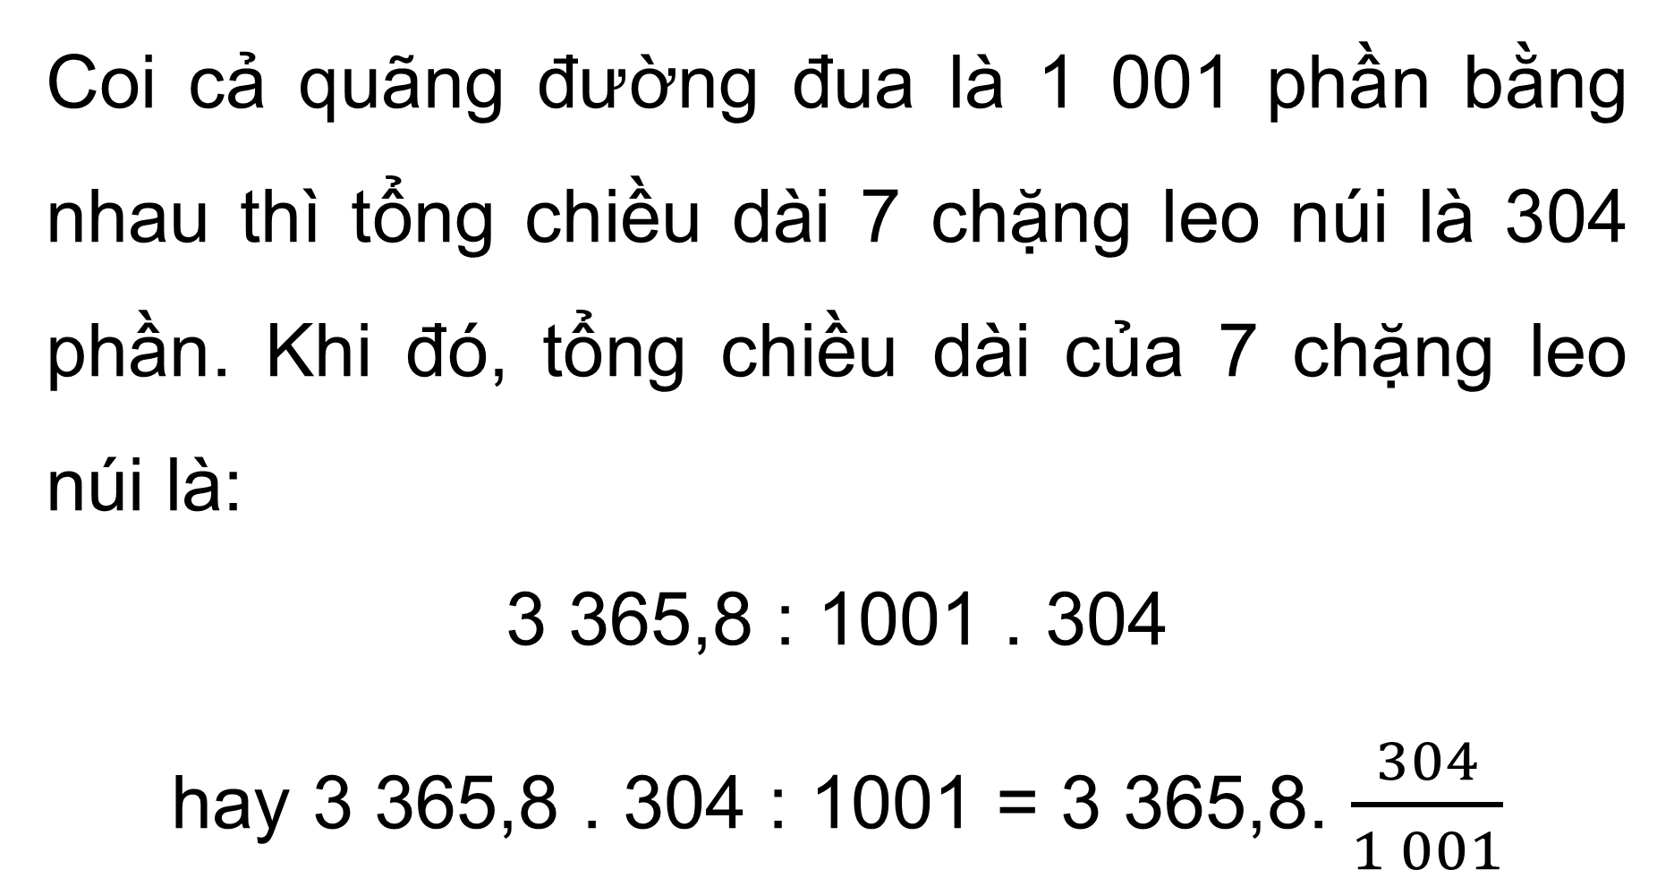
Coi cả quãng đường đua là 1 001 phần bằng nhau thì tổng chiều dài 7 chặng leo núi là 304 phần. Khi đó, tổng chiều dài của 7 chặng leo núi là:
3 365,8 : 1001 . 304
hay 3 365,8 . 304 : 1001 = 3 365,8. $\frac{304}{1 001}$

